Slide 1

Tobak - Lektion 1
Åk 4-6

Slide 2
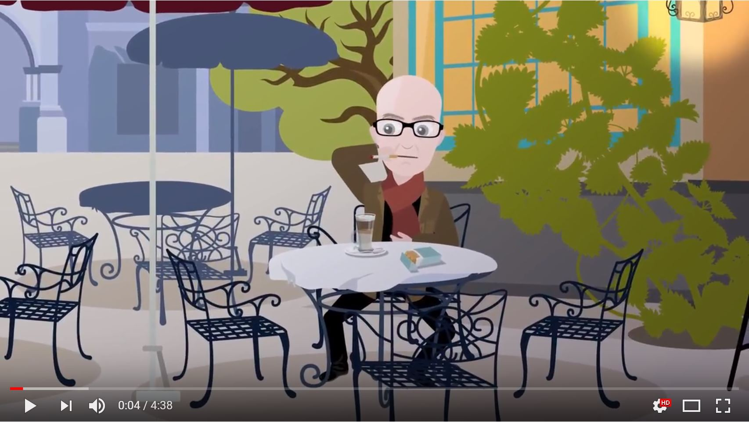

Slide 3

Frågor
Det finns tusentals gifter i tobak. Nämn några.
Vad händer i lungorna vid rökning?
Hur börjar ett nikotinberoende?
Vad är nikotin?
Om tobak hade uppfunnits idag, hade det då varit lagligt?
Vilka negativa effekter finns det med tobak/nikotin?
Är E-cigaretter och snus beroendeframkallande?
Påverkas man om man står bredvid någon som röker?

Slide 4
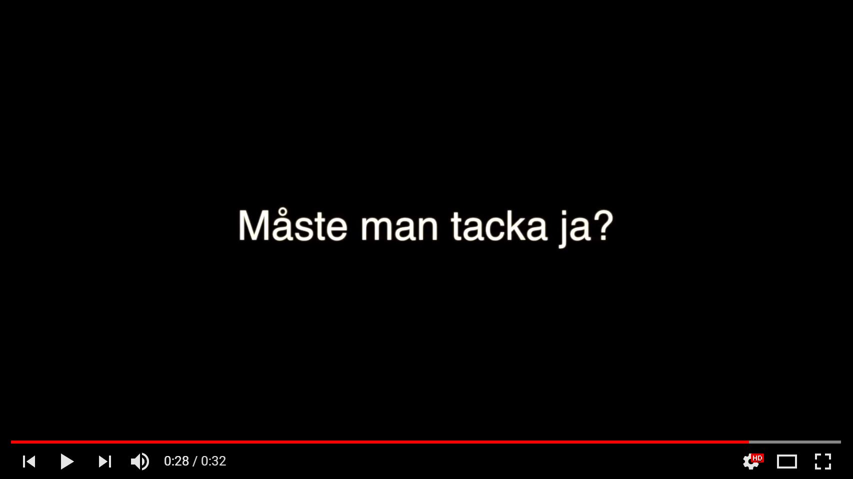
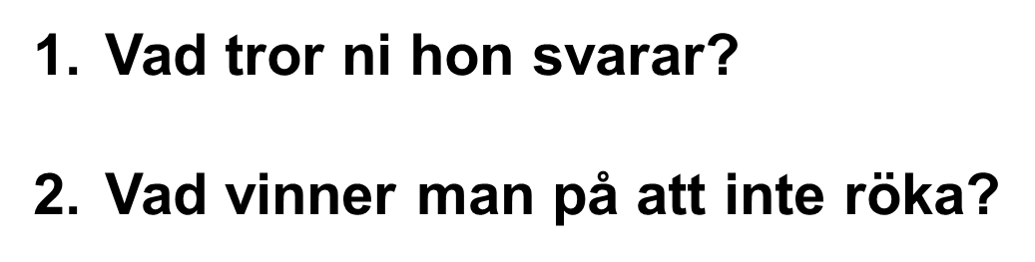
Skapad av elever på Nicolaiskolan

Slide 5


En icke rökare behåller...
god doft
vita tänder
luktsinne
sitt släta ansikte
klar röst
bra minne
En rökare…
luktar illa
får bruna tänder
får sämre luktsinne
blir rynkig snabbare
får skrovlig röst
får sämre minne

Slide 6
En icke rökare behåller...
konditionen
god sömn
naturligt åldrande
pengar till vettigare saker
sin klokhet
makten över sitt liv
En rökare…
försämrar sin kondition
sover sämre
förkortar sitt liv
lägger pengar på gift
- får i sig gifter
styrs av nikotinet

Slide 7
Tobak - Lektion 2
Åk 4-6

Slide 8
Påstående 1
De som använder tobak utsätter sig själv och andra för fara?
Påstående 2
Det är jobbigt att vara i en miljö där folk röker?
Påstående 3
Det är större risk att hamna i problem om man röker?

Slide 9
Påstående 4
Det är bra att kunna stå emot grupptryck?
Påstående 5
Det är svårt att påverka andras attityd?
Påstående 6
Det är billigt att använda tobak?

Slide 10
Påstående 7
Är du orolig för någon du känner som röker?
Påstående 8
Det är svårt att påverka någon att sluta röka?

Slide 11
Fråga 1
Hur många av Helsingborgs barn/ungdomar i åk 6 och 9 röker ibland?
Fråga 2
Hur många av Helsingborgs barn/ungdomar i åk 6 och 9 röker varje dag?
Fråga 3
Rökningen minskar i vårt samhälle.
Vad tror ni det beror på?
Fråga 4
Vad kan skolan göra för att fler ska låta bli tobak?

Slide 12
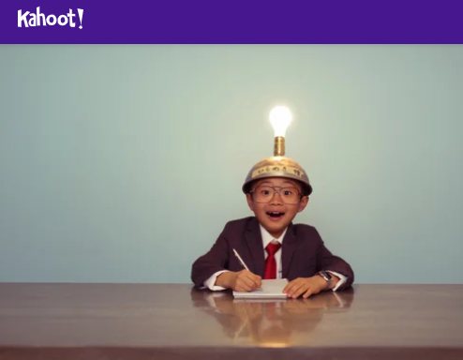
12 frågor på Kahoot

Slide 13
Tobak - Lektion 3
Åk 4-6

Slide 14
Fyra hörn
A
B
C
D

Slide 15
Fråga 1
Är det farligt att röka?
A
Ja, det är alltid farligt.
B
Nej, inte om man bara gör det ibland.
C
Nej, forskarna överdriver om farligheterna.
D
Eget förslag.

Slide 16
Fråga 2
Vad gör du om en kompis börjar röka?
A
Pratar med hen.
B
Berättar för hens föräldrar.
C
Berättar för någon annan vuxen.
D
Eget förslag.

Slide 17
Fråga 3
Vad tror du är vanligaste orsaken till att
någon börjar röka?
A
För att hen är nyfiken.
B
För att vara häftig/cool.
C
Det finns för lite för ungdomar att göra.
D
Eget förslag.

Slide 18
Fråga 4
Vad skulle du göra om du såg någon röka
på skolgården?
A
Ingenting.
B
Ringa polisen.
C
Säga till en lärare.
D
Eget förslag.

Slide 19
Fråga 5
Vad ska man göra för att tobaksanvändandet
ska minska?
A
Mer information om skador och konsekvenser
i skolan.
B
Tuffare åtgärder mot de som använder tobak.
C
Det går inte att påverka barn och ungdomar.
D
Eget förslag.

Slide 20
Fråga 6
Varför säger vissa att tobak inte är farligt?
A
För att tjäna pengar.
B
De tycker att det finns värre saker.
C
De tror inte att det är farligt.
D
Eget förslag.

Slide 21
Fråga 7
Vad tycker du är en bra idé för att stå
emot grupptryck kring tobak?
A
Säga att man inte vill, men stannar kvar i gruppen
B
Gå därifrån.
C
Säga att man inte får för någon annan t.ex. för sina föräldrar eller tränare.
D
Eget förslag.

Slide 22
Fråga 8
Vad tror du det beror på att färre röker idag
än tidigare?
A
Vi är klokare idag än tidigare.
B
Det är inte coolt att röka.
C
Vi är mer hälsomedvetna.
D
Eget förslag.

Slide 23
Fråga 9
Är det obehagligt att vara i miljöer där
folk röker?
A
Ja.
B
Nej.
C
Nej, inte om man känner personerna.
D
Eget förslag.

Slide 24
Fem råd!
Skriv ner 5 råd på hur vuxna ska göra för att barn och ungdomar inte ska börja med tobak.

